Slide 1
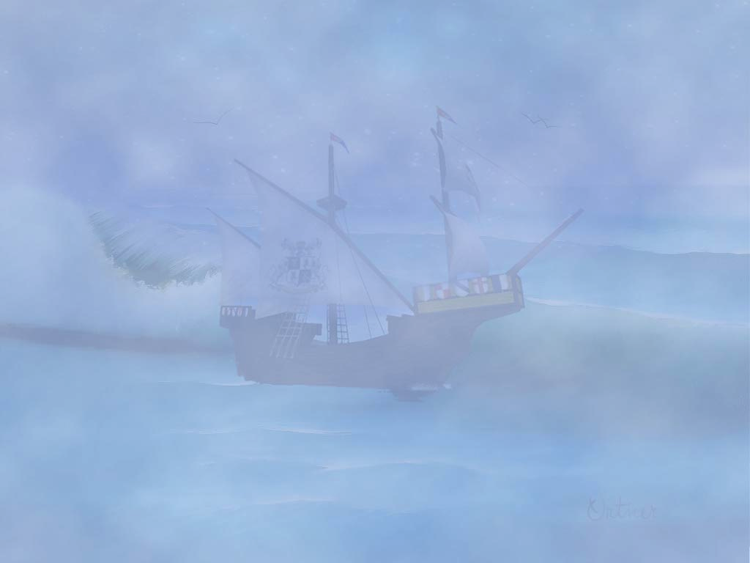
在古代，航海是一件十分凶险的事，需要大家精诚合作，需要有一个强有力的领袖——船长。在船上，船长拥有极大的权力，为了制约这种至高无上的但又是必须的权力，人们规定，船长除了保证船上人员的生命安全外，还应保证船只的安全，这样船长就会尽心尽力地保证航行安全了。所以，忠于职守的船长，都具有“船在人在”的信念，精神上达到了“人船合一”的至高境界，这种境界使船长爱船如命。当船出现危险时，船长就会毫不犹豫地不顾惜自家性命。

Slide 2

哦，船长，我的船长！我们险恶的航程已经告终，
我们的船安渡过惊涛骇浪，我们寻求的奖赏已赢得手中。
港口已经不远，钟声我已听见，万千人众在欢呼呐喊，
目迎着我们的船从容返航，我们的船威严而且勇敢。
可是，心啊！心啊！心啊！
哦……殷红的血滴流泻，
在甲板上，那里躺着我的船长，
他已倒下，已死去，已冷却。
哦，船长，我的船长！起来吧，请听听这钟声，
起来，——旌旗为你招展——号角为你长鸣。
为你，岸上挤满了人群。
为你，无数花束、彩带、花环。
啊，船长，我的船长
为你，熙攘的群众在呼唤，转动着多少殷切的脸。
这里，船长！亲爱的父亲！
你头颅下边是我的手臂！
这是甲板上的一场梦，
你已倒下，已死去，已冷却。
我们的船长不作回答，他的双唇惨白、寂静，
我的父亲不能感觉我的手臂，他已没有脉搏、没有生命，
我们的船已安全抛锚定泊，航行已完成，已告终，
胜利的船从险恶的旅途归来，我们寻求的已赢得手中。
欢呼吧，海岸！轰鸣吧，洪钟！
可是，我却轻移悲伤的步履，
在甲板上，那里躺着我的船长，
他已倒下，已死去，已冷却。

Slide 3
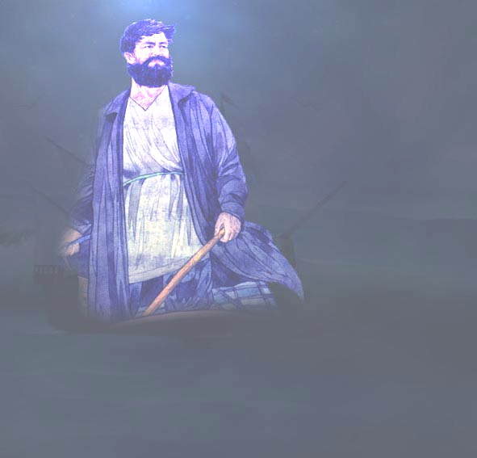
船
长

Slide 4
哈尔威船长站在指挥台上，大声吼道:“大家安静，注意听命令，把救生艇放下去。妇女先走，其他乘客跟上,船员断后。必须把６０人全都救出去！”

Slide 5
整个人群简直像疯了似的，乱得不可开交。
救援工作进行得井然有序，几乎没有发生什么争执或斗殴。

Slide 6
“哪个男人敢走在女人前面，你就开枪打死他！”

Slide 7
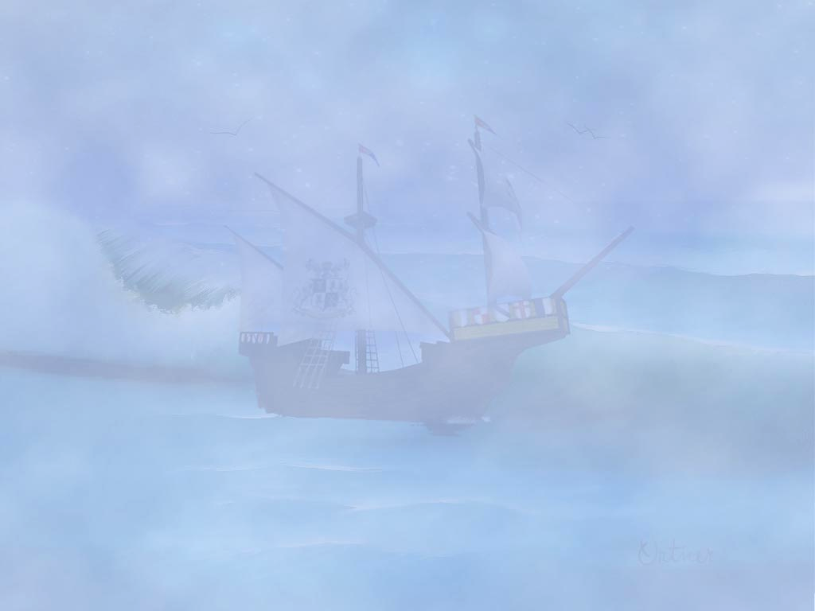
“洛克机械师在哪儿？”
“船长叫我吗？”
“炉子怎么样了？”
“被海水淹了。”
“火呢？”
“灭了。”
“机器怎样？”
“停了。”
船长喊了一声：“奥克勒
大副！”
大副回答：“到！”
船长问道：“还能坚持多少分钟？”
“20分钟。”
“够了。”船长说，“让每个人都到小艇上去。奥克勒大副，你的手枪在吗？”
“在，船长。”
“哪个男人敢走在女人前面，你就开枪打死他！”

Slide 8
“让每个人都到小艇上去。”
“哪个男人敢走在女人前面，你就开枪打死他！”

Slide 9
大家沉默了，没有一个人违抗他的意志，人们感到有个伟大的灵魂出现在他们上空。

Slide 10
“洛克机械师在哪儿？”
“船长叫我吗？”
“炉子怎么样了？”
“被海水淹了。”
“火呢？”
“灭了。”
“机器怎样？”
“停了。”
船长喊了一声：“奥克勒
大副！”
大副回答：“到！”
船长问道：“还能坚持多少分钟？”
“20分钟。”
“够了。”船长说，“让每个人都到小艇上去。奥克勒大副，你的手枪在吗？”
“在，船长。”
“哪个男人敢走在女人前面，你就开枪打死他！”

Slide 11
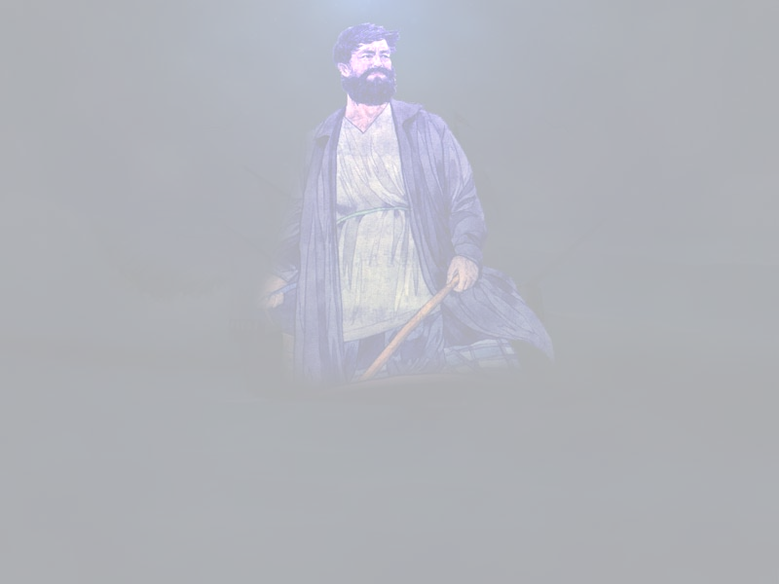
哈尔威巍然屹立在他的船长岗位上，沉着镇定地指挥着，控制着，领导着。
他把每件事和每个人都考虑到了，他仿佛不是在给人而是给灾难下达命令，一切似乎都在听从他的调遣。

Slide 12
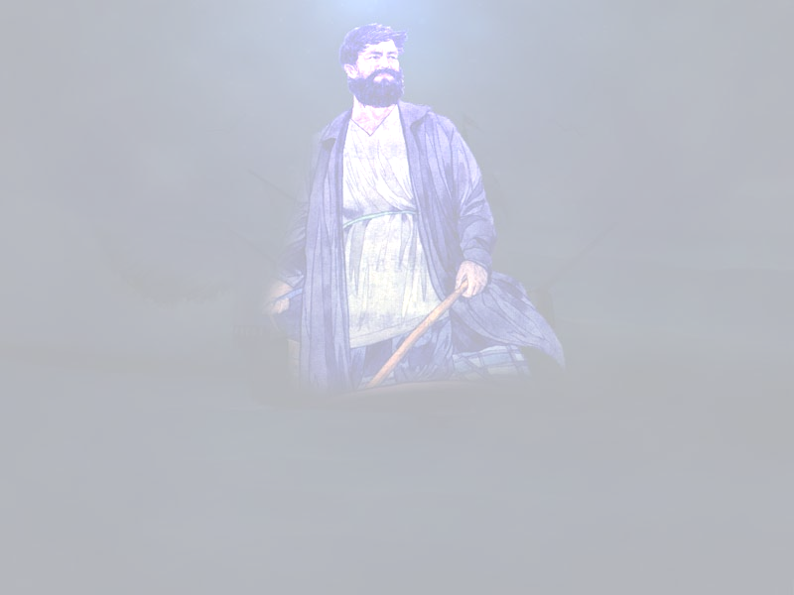

船长哈尔威屹立在舰桥上，一个手势也没有做，一句话也没有说，随着轮船一起沉入了深渊。人们透过阴森可怖的薄雾，凝视着这尊黑色的雕像徐徐沉入大海。
哈尔威船长一生都要求自己忠于职守，履行做人之道。面对死亡，他又一次运用了成为一名英雄的权利。

Slide 13
任选一角色练习说话：
A、一位怀抱婴儿的妇女说：“船长啊，船长……”
B、还是个孩子的见习水手克莱芒说：“船长啊，船长……”
C、透过阴森可怖的薄雾，凝视着这尊徐徐
沉入大海的黑色雕像，我想对船长说：“……”

Slide 14
船长哈尔威屹立在舰桥上，一个手势也没有做，一句话也没有说，随着轮船一起沉入了深渊。人们透过阴森可怖的薄雾，凝视着这尊黑色的雕像徐徐沉入大海。
哈尔威船长一生都要求自己忠于职守，履行做人之道。面对死亡，他又一次运用了成为一名英雄的权利。

Slide 15
船
长
在英吉利海峡上，没有任何一个海员能与他相提并论。
——雨果

Slide 16
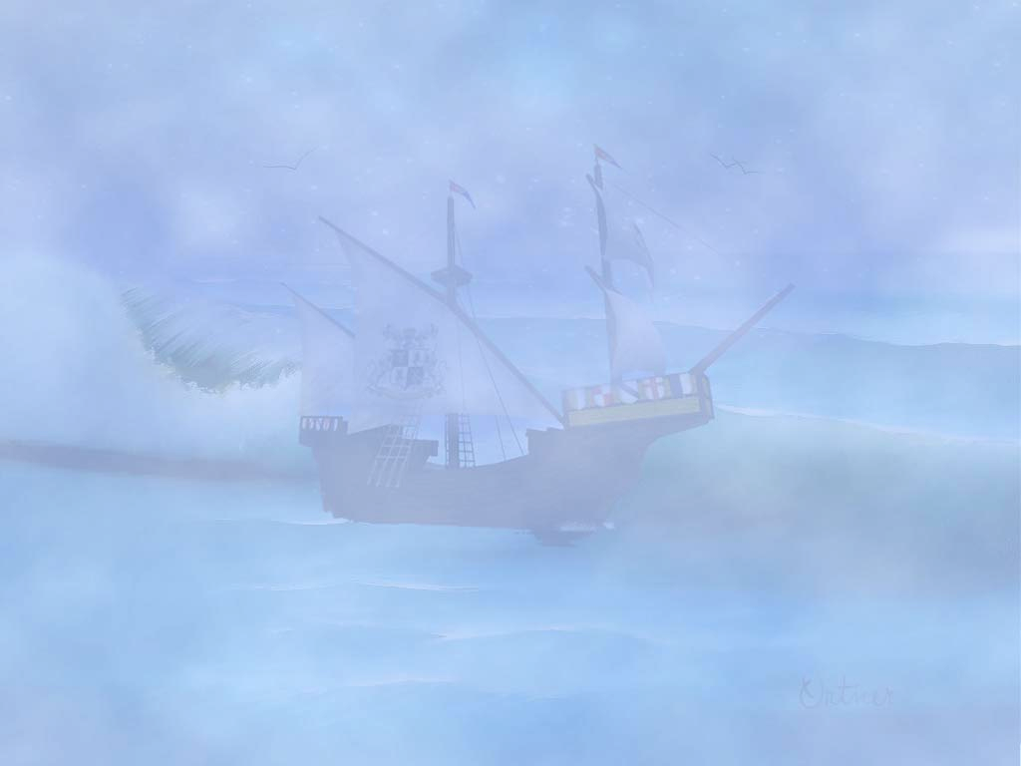
课后思考并讨论：
有人说，文章最后一句话 “面对死亡，他又一次运用了成为一名英雄的权利”中的“又”字应该换成“最后”，即“面对死亡，他最后一次运用了成为一名英雄的权利”，理由是这是一个悲剧，用“最后”才能凸显船长死得悲壮，才能有震撼人心的力量； 也有人说还是用“又”字好，它不仅表现出了船长一贯的做人之道，而且表达人们不忍船长离去的情感，他永远活在人们心中！

Slide 17

请多指教，谢谢！

